Slide 1




特征筛选

Slide 2

目录
Contents
一、简介
一、简介
二、基于边际模型的特征筛选
三、基于边际相关系数的特征筛选
四、高维分类数据的特征筛选
五、R语言实现
六、Python语言实现
七、练习

Slide 3
1
简介

Slide 4
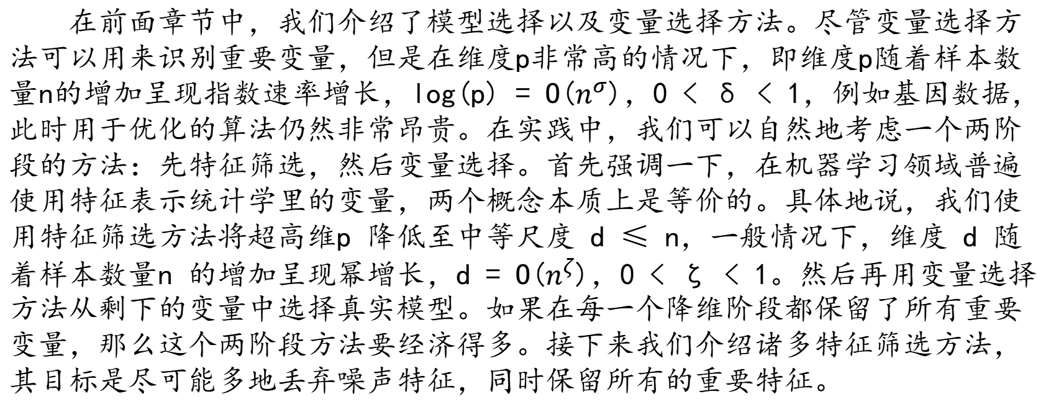
在前面章节中，我们介绍了模型选择以及变量选择方法。尽管变量选择方法可以用来识别重要变量，但是在维度p非常高的情况下，即维度p随着样本数量n的增加呈现指数速率增长，log(p) = O($n^{σ}$)，0 < δ < 1，例如基因数据，此时用于优化的算法仍然非常昂贵。在实践中，我们可以自然地考虑一个两阶段的方法：先特征筛选，然后变量选择。首先强调一下，在机器学习领域普遍使用特征表示统计学里的变量，两个概念本质上是等价的。具体地说，我们使用特征筛选方法将超高维p 降低至中等尺度 d ≤ n，一般情况下，维度 d 随着样本数量n 的增加呈现幂增长，d = O($n^{ζ}$)，0 < ζ < 1。然后再用变量选择方法从剩下的变量中选择真实模型。如果在每一个降维阶段都保留了所有重要变量，那么这个两阶段方法要经济得多。接下来我们介绍诸多特征筛选方法，其目标是尽可能多地丢弃噪声特征，同时保留所有的重要特征。

Slide 5
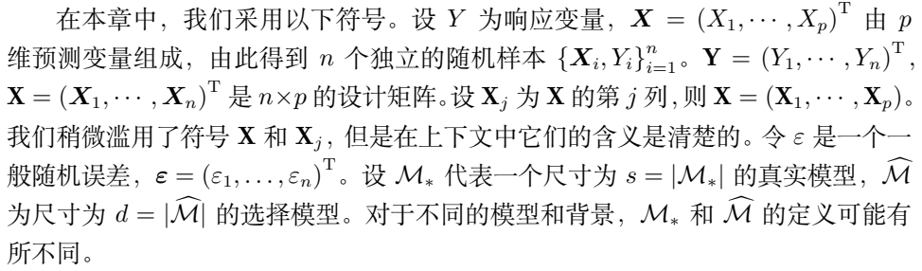

Slide 6
2
基于边际模型的特征筛选

Slide 7
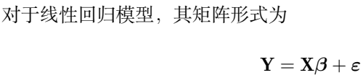
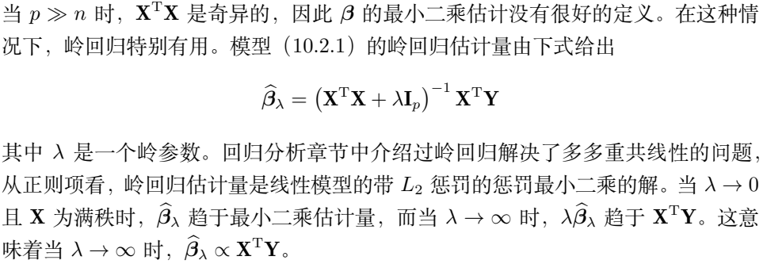
边际最小二乘

Slide 8
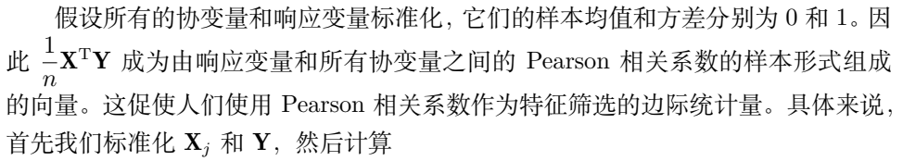


Slide 9
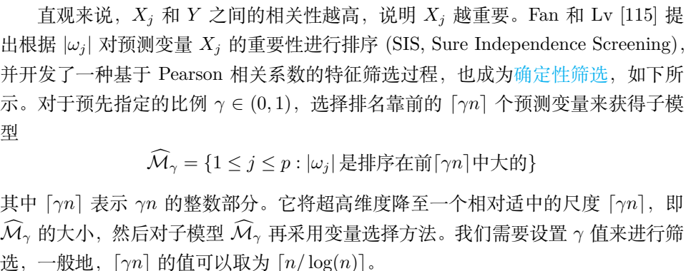

Slide 10
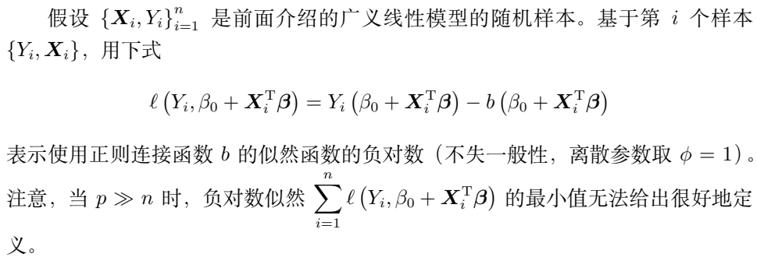
边际极大似然

Slide 11
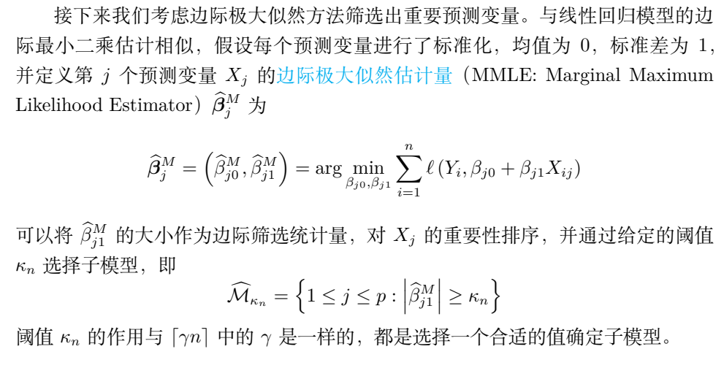

Slide 12
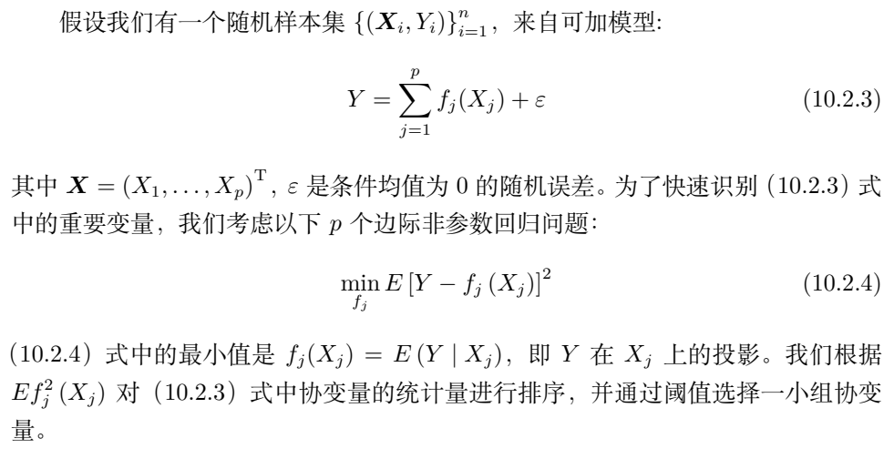
边际非参估计

Slide 13
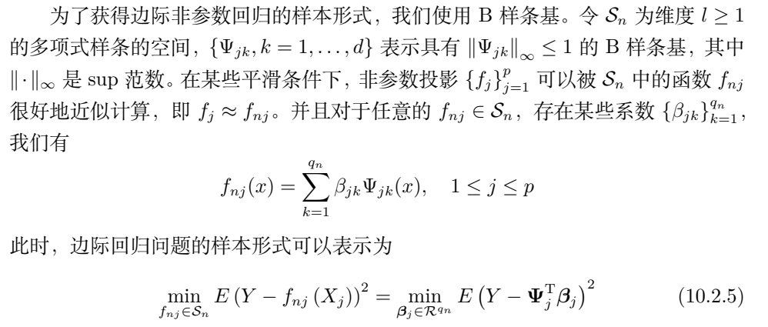

Slide 15


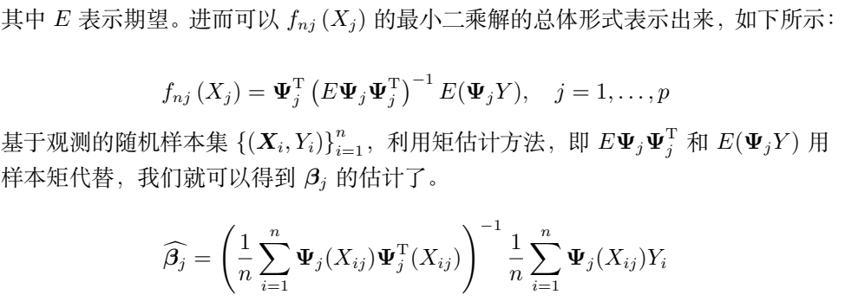

Slide 16
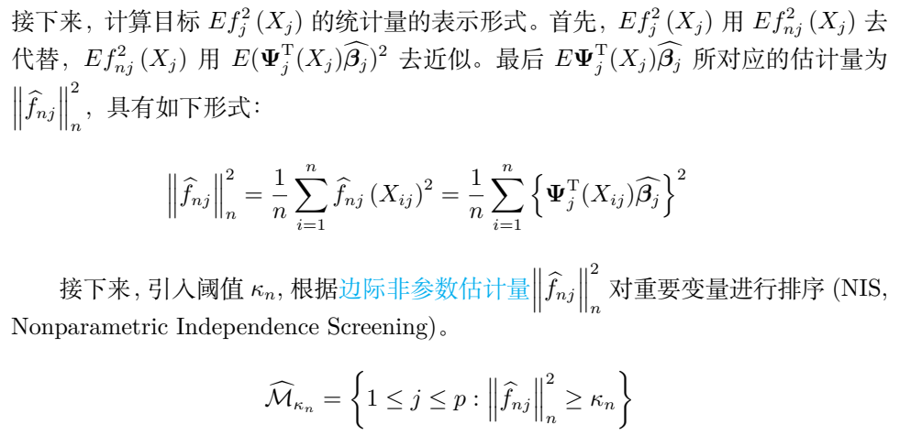

Slide 17
3
基于边际相关系数的特征筛选

Slide 18

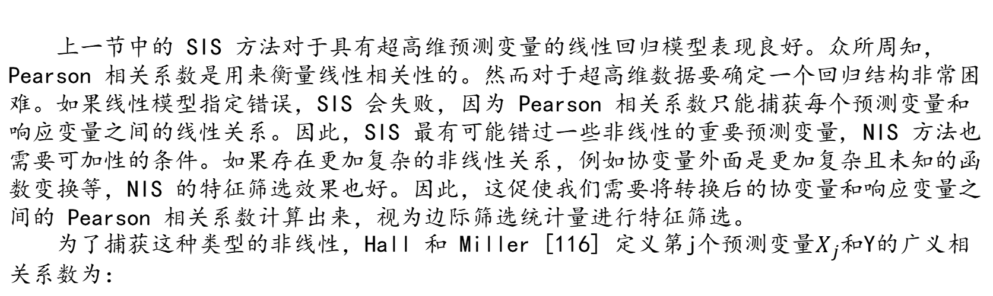
广义和秩相关系数
上一节中的 SIS 方法对于具有超高维预测变量的线性回归模型表现良好。众所周知，Pearson 相关系数是用来衡量线性相关性的。然而对于超高维数据要确定一个回归结构非常困难。如果线性模型指定错误，SIS 会失败，因为 Pearson 相关系数只能捕获每个预测变量和响应变量之间的线性关系。因此，SIS 最有可能错过一些非线性的重要预测变量, NIS 方法也需要可加性的条件。如果存在更加复杂的非线性关系，例如协变量外面是更加复杂且未知的函数变换等，NIS 的特征筛选效果也好。因此，这促使我们需要将转换后的协变量和响应变量之间的 Pearson 相关系数计算出来，视为边际筛选统计量进行特征筛选。
为了捕获这种类型的非线性，Hall 和 Miller [116] 定义第j个预测变量$X_{j}$和Y的广义相关系数为：
其中$Η$是包含所有线性函数的一类函数，例如，它是一类给定次数的多项式函数。

Slide 19
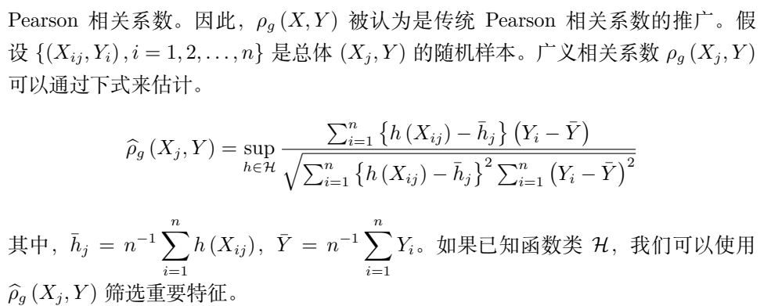

Slide 20
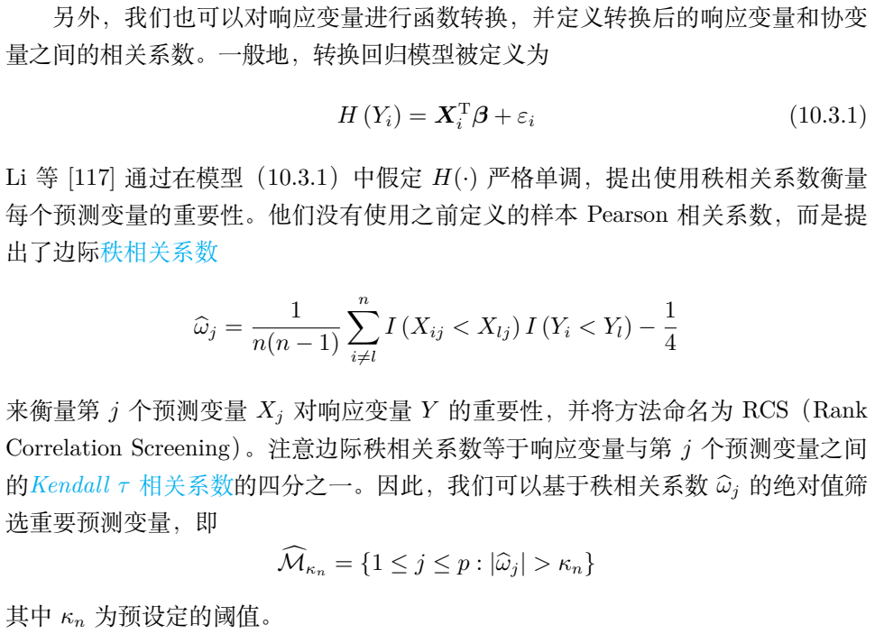

Slide 21
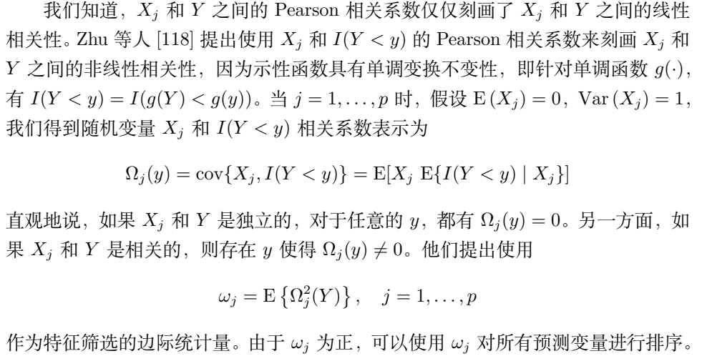
确定独立秩筛选

Slide 22
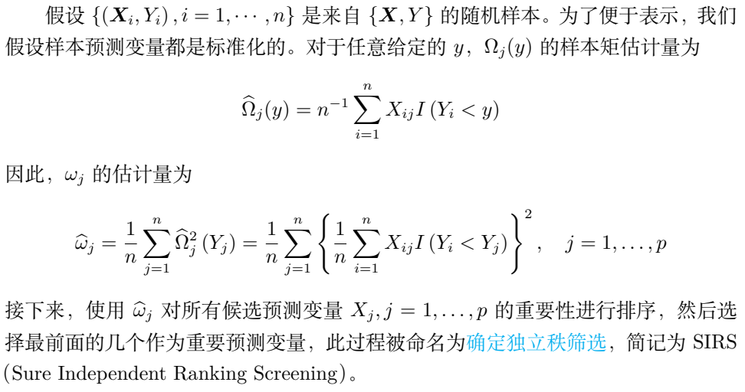

Slide 23
距离相关系数
这一章介绍另一种利用相关系数来有效地度量预测变量与响应变量之间的线性与非线性相关关系，来进行超高维数据的特征筛选。Li，Zhong 和 Zhu [119] 提出了一种基于距离相关系数筛选方法（DCS, Distance Correlation Screening）。前面介绍
的 Pearson 相关系数、秩相关系数和广义相关系数仅仅定义了两个随机变量的相关关系，而距离相关系数是定义了两个不同维度的随机向量的关系。

Slide 24
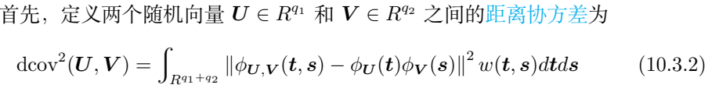
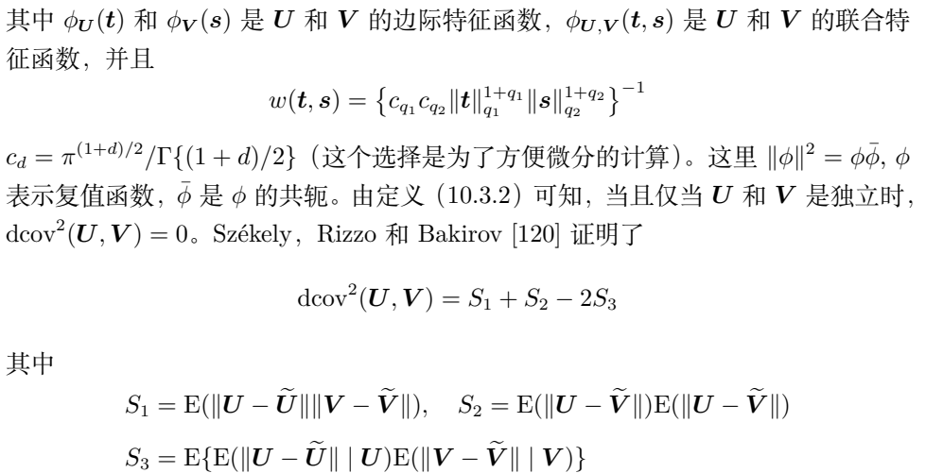

Slide 25

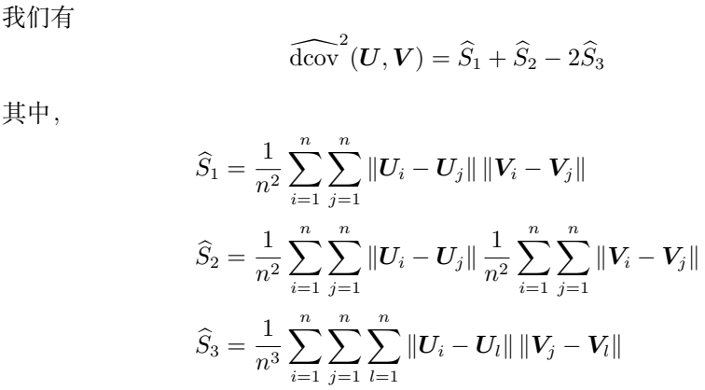

Slide 26
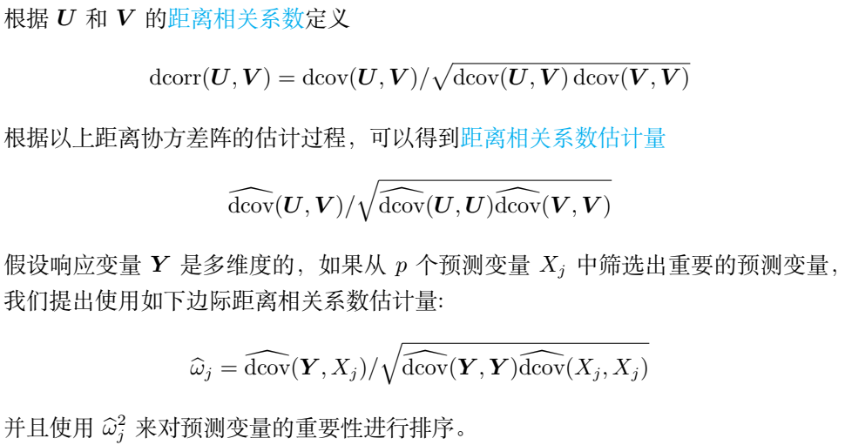

Slide 27
4
高维分类数据的特征筛选

Slide 28
Kolmogorov-Smirnov 统计量
Fan 和 Fan [121] 提出在高维二值分类中使用双样本t检验统计量作为特征筛选的边际统计量。尽管基于双样本t检验统计量[121]的特征筛选在高维分类问题中表 现很好，但它可能会被重尾分布或者具有异常值的数据破坏，而且它是基于模型的，当数据结构不满足假定模型时，筛选结果也是失效的。
为了克服这些缺点，Mai和Zou [122] 提出了一种新的基Kolmogorov-Smirnov统计量的二值分类特征筛选方法。为了便于标记，重新标记 Y = +1, − 1 为类标签。令F1j(x)=Pr(Xj≤ x|Y=1)和F2j(x)=Pr(Xj≤x |Y=−1) 分别为给定Y =1, −1时Xj 的条件分布函数。因此，如果Xj 和Y 独立，则 F1j(x)≡F2j(x)。基于这一观察，上述条件分布函数的差可用于构建特征筛选的方法

Slide 29
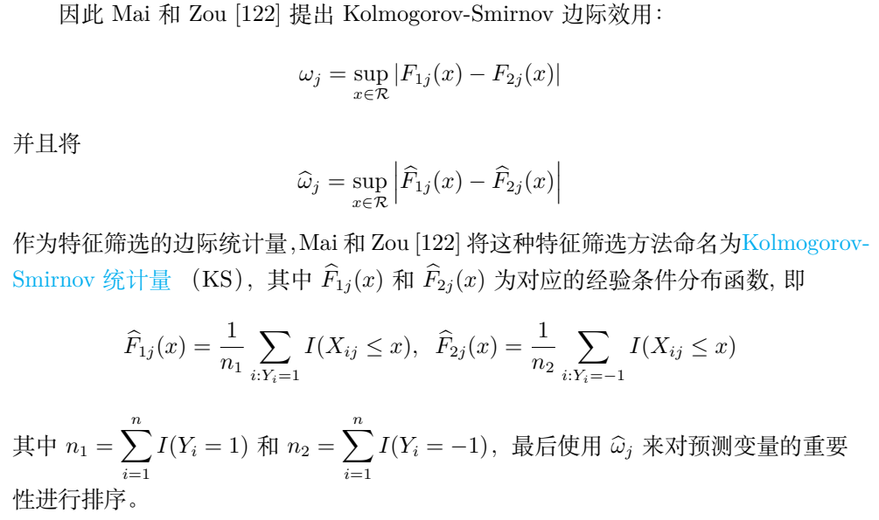

Slide 30
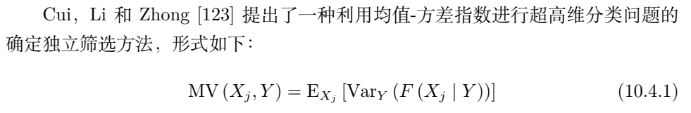
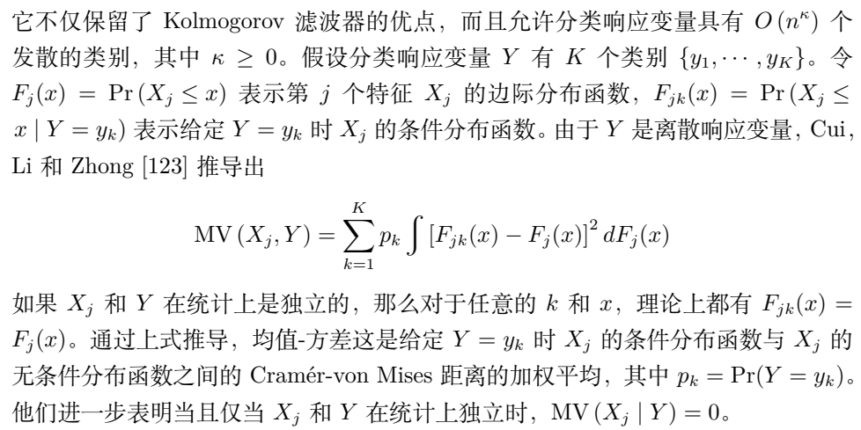
均值-方差统计量

Slide 31
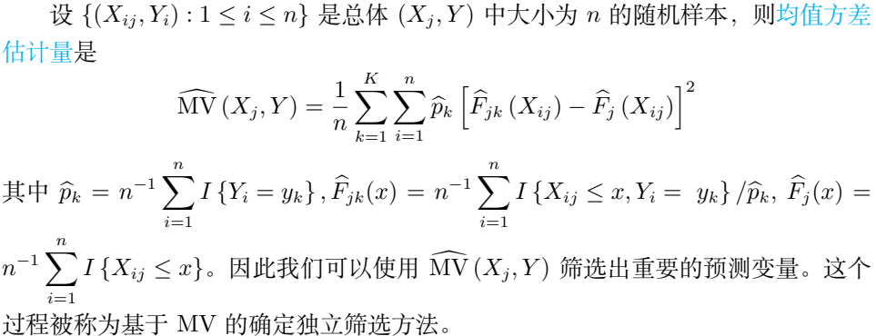

Slide 32
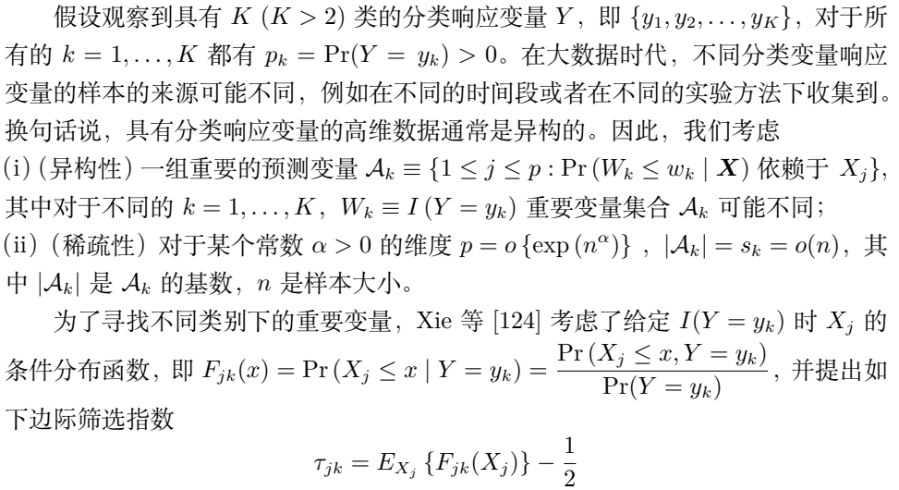
类别自适应筛选统计量

Slide 33
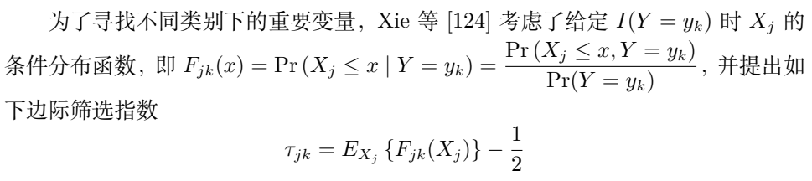
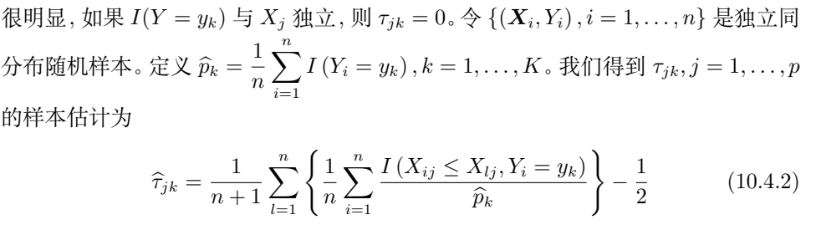

Slide 34
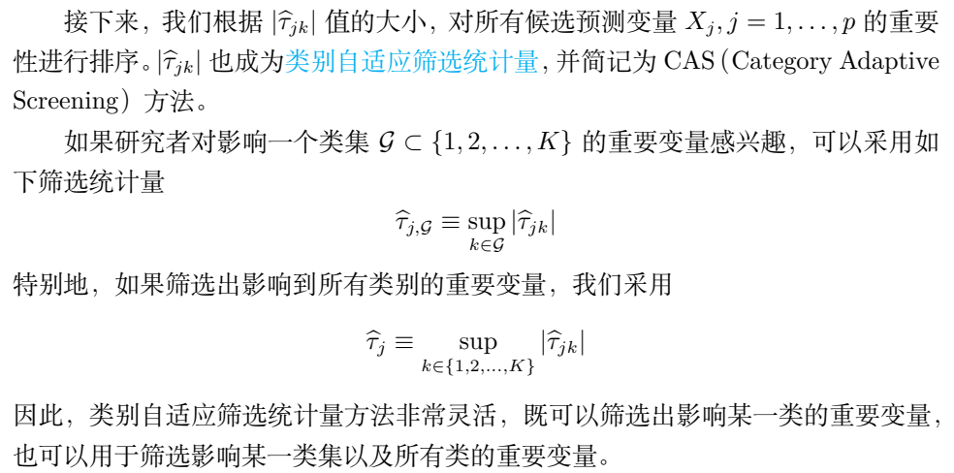

Slide 35
5
R语言实现

Slide 36
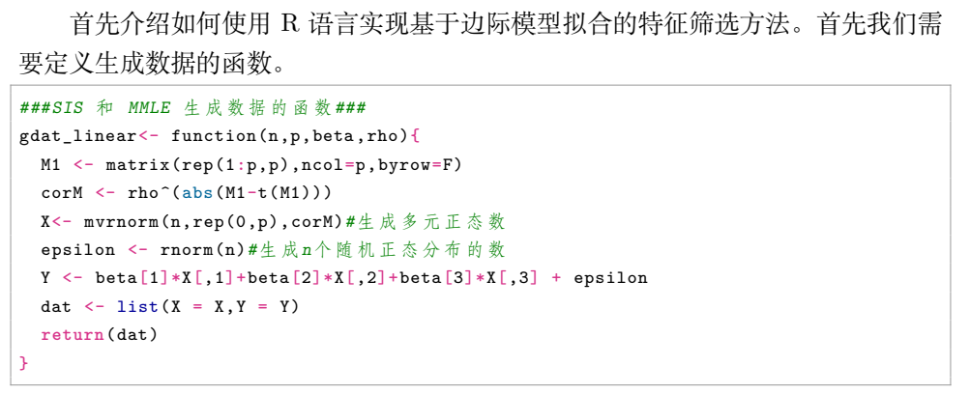
下面介绍怎么用R语言实现上面提到的特征筛选方法。
基于边际模型拟合的特征筛选

Slide 37
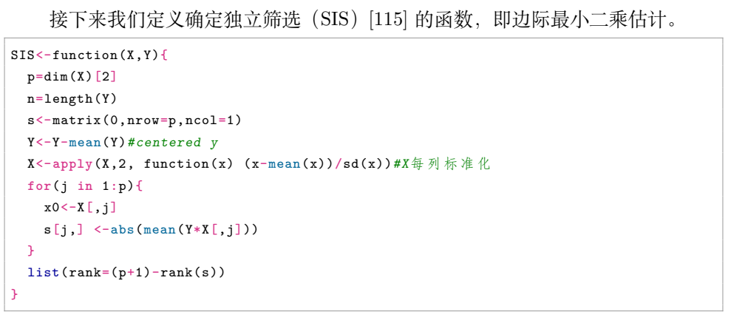

Slide 38
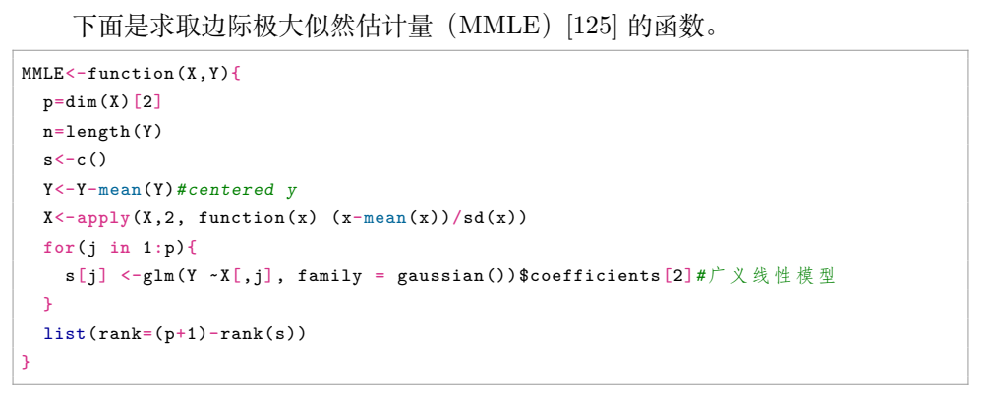

Slide 39
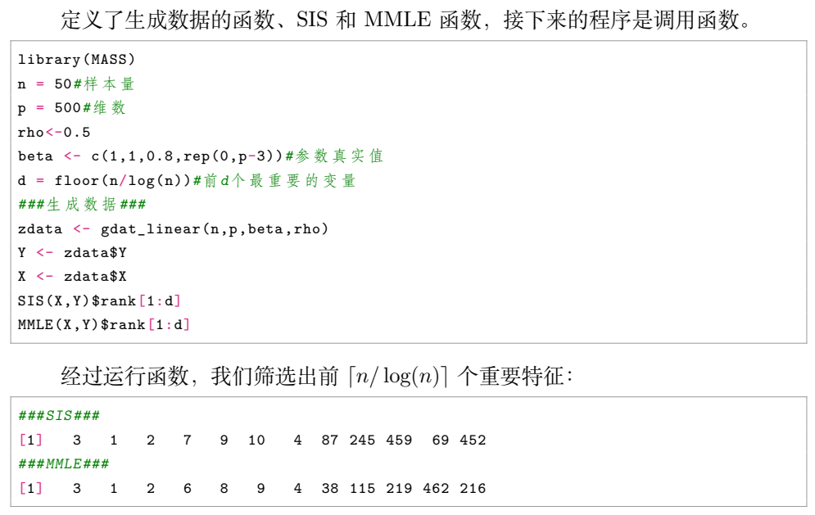

Slide 40
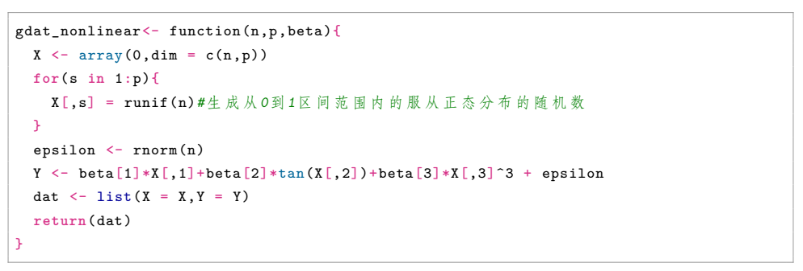

Slide 41
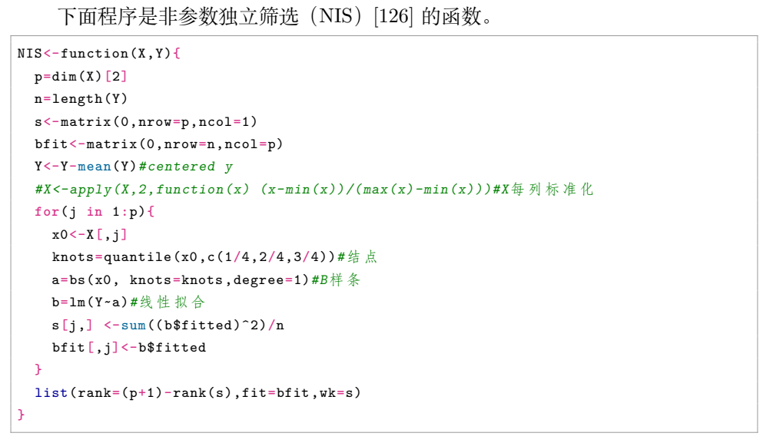

Slide 42
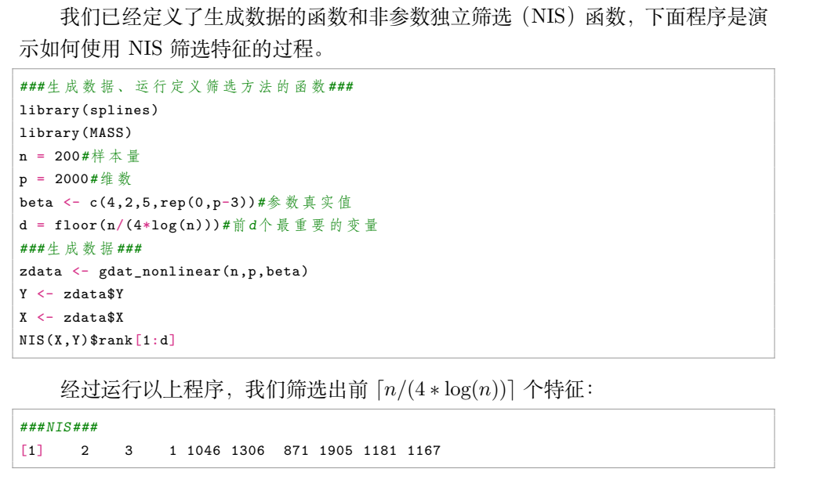

Slide 43
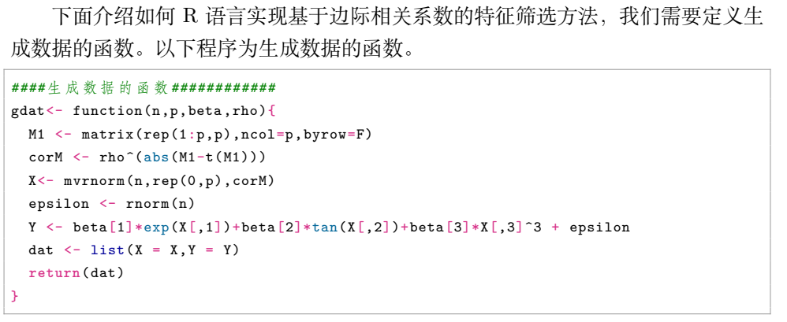
基于边际相关系数的特征筛选

Slide 44
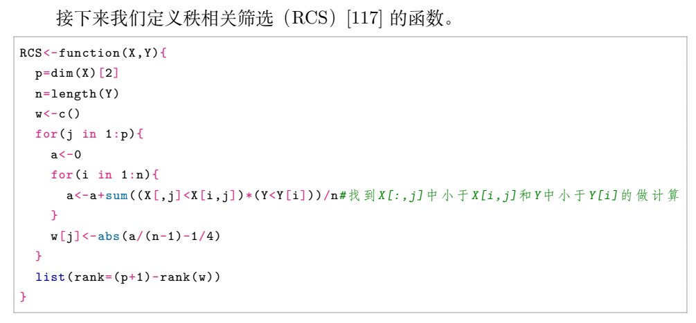

Slide 45
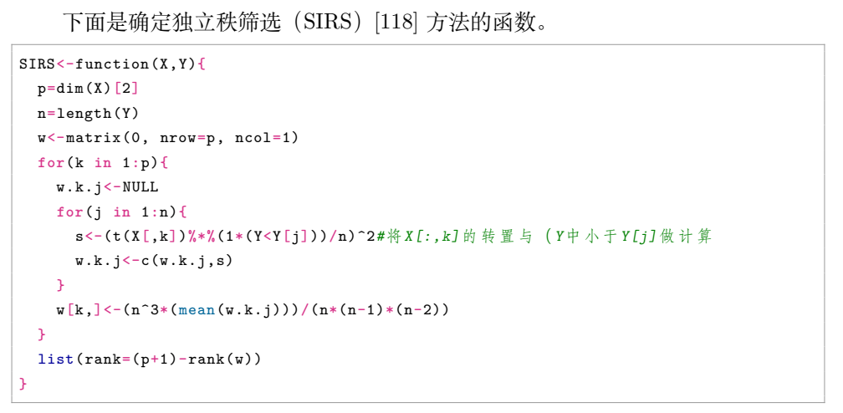

Slide 46
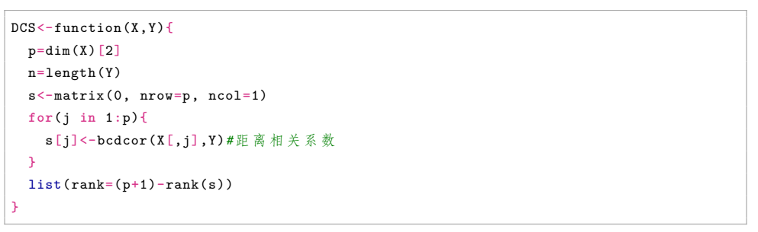

Slide 47
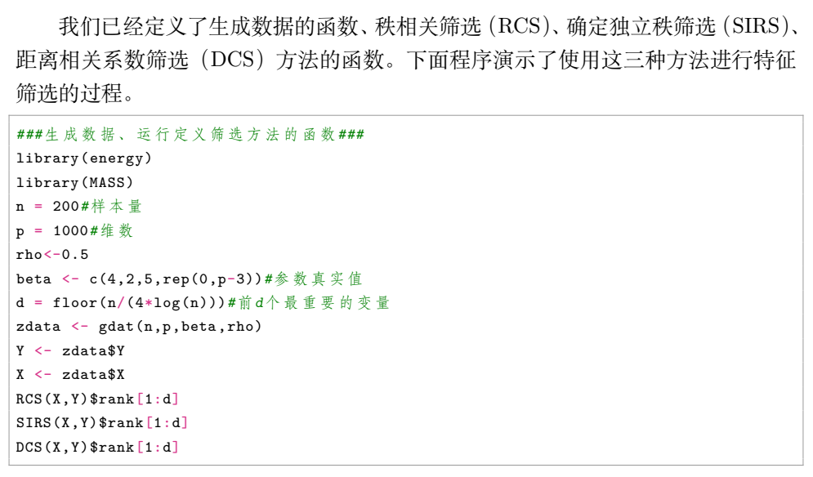

Slide 48
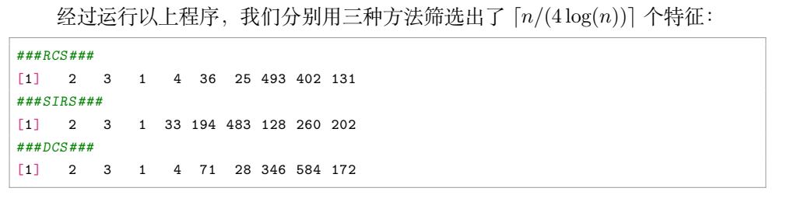

Slide 49
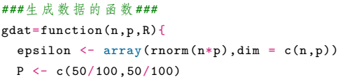
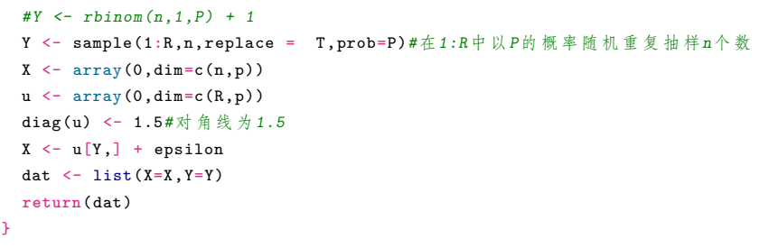
高维分类数据的特征筛选

Slide 50
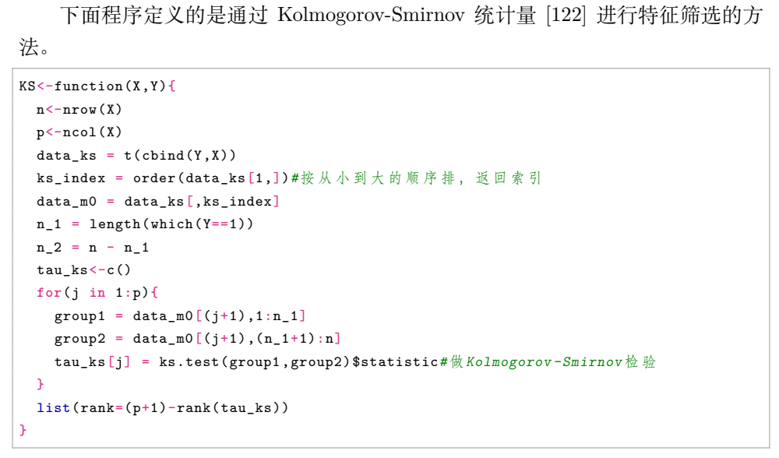

Slide 51
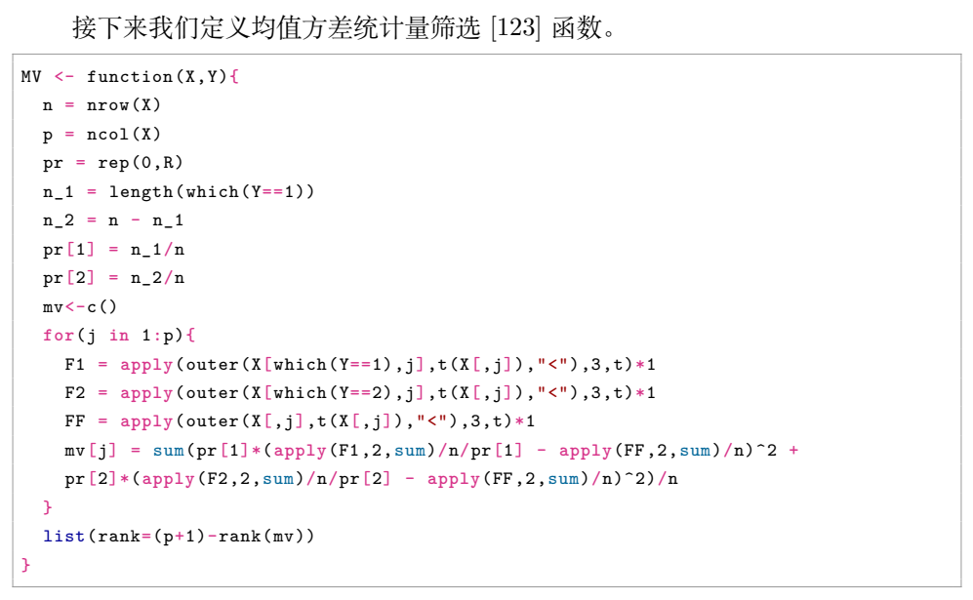

Slide 52
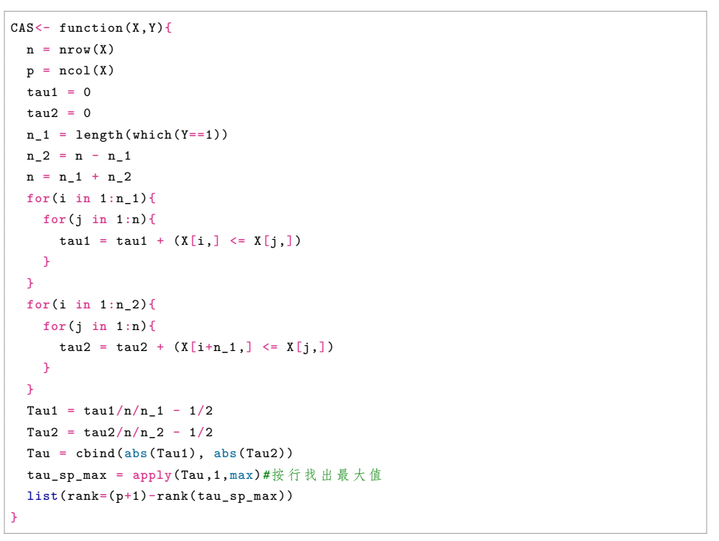

Slide 53
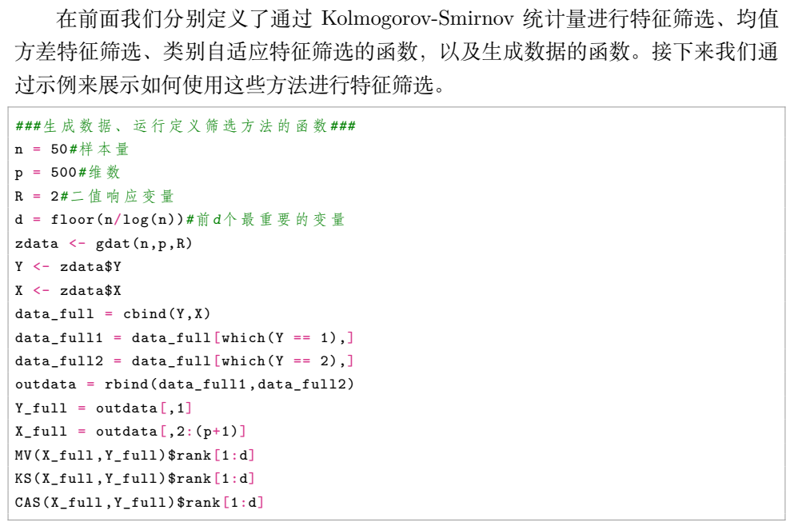

Slide 54

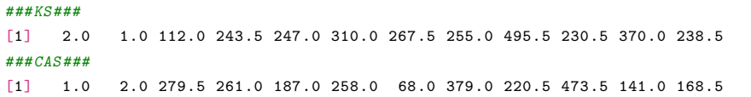

Slide 55
6
Python语言实现

Slide 56
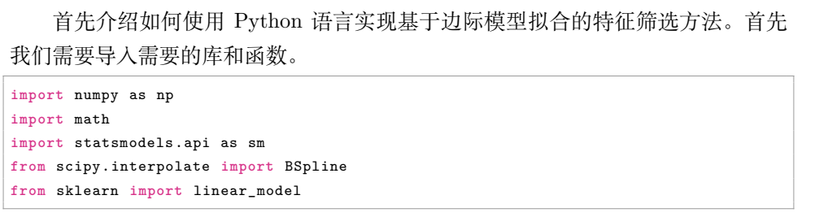
下面介绍怎么用Python语言实现上面提到的特征筛选方法。
基于边际模型拟合的特征筛选

Slide 57


Slide 58


Slide 59


Slide 60


Slide 61


Slide 62


Slide 63


Slide 64


基于边际相关系数的特征筛选

Slide 65


Slide 66


Slide 67



Slide 68


Slide 69


Slide 70

高维分类数据的特征筛选

Slide 71



Slide 72


Slide 73


Slide 74


Slide 75


Slide 76




Slide 77
7
练习

Slide 78


Slide 79


Slide 80



Slide 81


Slide 82
谢 谢！
Thank You

